Slide 1
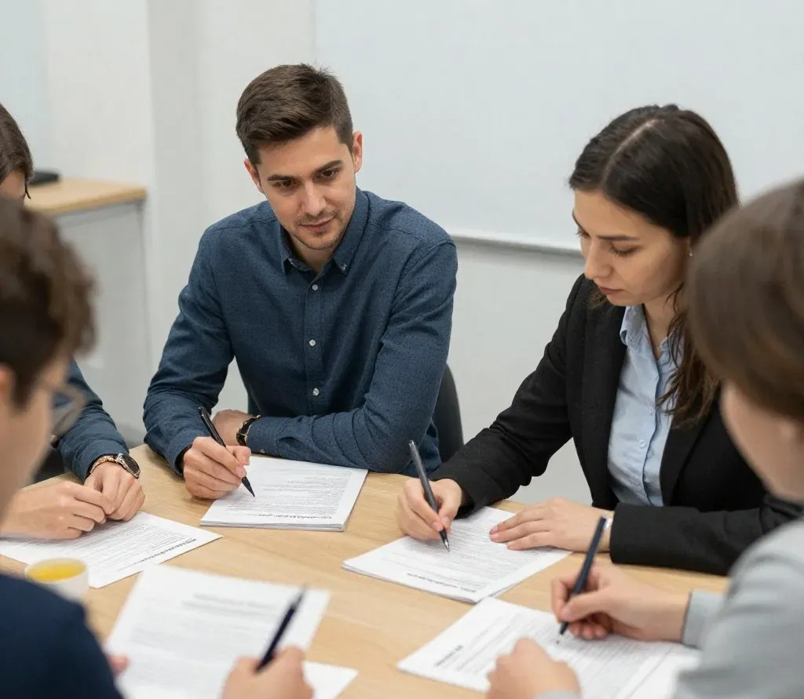
Региональный
педагогический конкурс
проектов
«Возвращение
к истокам»
условия участия
направления
требования к конкурсным материалам
1

Slide 2

О конкурсе
Назначение положения
Учредители
Организатор
Определяет организацию и проведение конкурса, порядок подачи материалов, оценивания и награждения.
Томская епархия Русской Православной Церкви,
Томская духовная семинария, Департамент образования Томской области,
ЧОУ гимназия «Томь».
Оргкомитет Дней славянской письменности и культуры и гимназия «Томь».
2

Slide 3
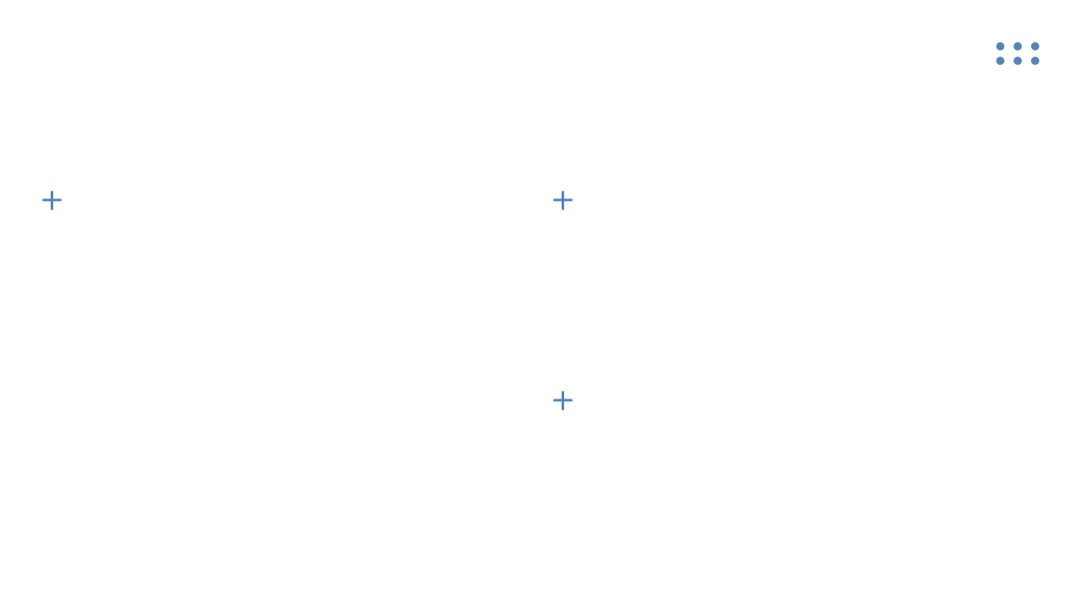
Цели и задачи
Воспитательный вектор
Творческие инициативы
Развитие системы духовно-нравственного и гражданско-патриотического воспитания.
Поддержка творческих инициатив педагогических работников.
Обмен практиками
Распространение лучших практик и передача современного педагогического опыта, включая опыт православной педагогики.
3

Slide 4


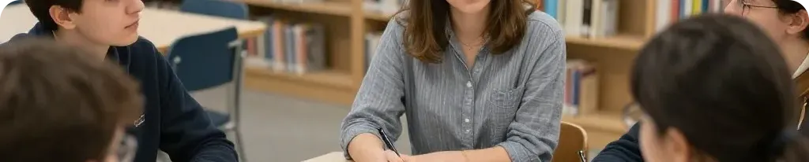
Кто может участвовать.
Педагогические работники
Без возрастных ограничений
Индивидуально или командой
Учителя всех предметов, преподаватели, педагоги дополнительного образования, библиотекари и другие специалисты.
Возраст участников не ограничивается.
Можно участвовать индивидуально или группой; в групповой разработке — не более пяти авторов.
4

Slide 5
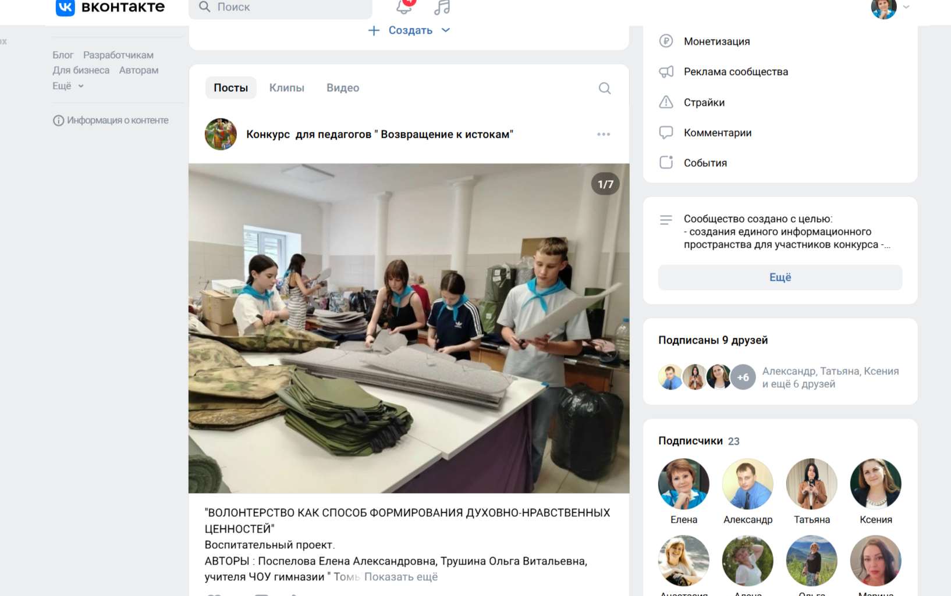
Формат и условия участия
Бесплатно
Участие, проверка работ на плагиат, дипломы, публикация работ — бесплатно.
Сроки
Сроки проведения: с 1 октября по 1 мая; актуальные сведения указаны на официальной странице конкурса.
Заочный формат
Конкурс проводится заочно;
конкурсная площадка: vk.com/club230023915?from=groups.
5

Slide 6

Пять этапов конкурса
1 октября — 1 апреля
1 апреля — 1 мая
1 — 13 мая
14 — 25 мая
25 мая — 6 июня
Предварительный этап:
изучение материалов духовно-нравственного содержания, встречи, экскурсии и дистанционные семинары.
Приём заявок и конкурсных работ; проверка на плагиат.
Работа жюри и определение победителей.
Подведение итогов, отправка дипломов и сертификатов, круглый стол.
Публикация работ на сайте.
6

Slide 7
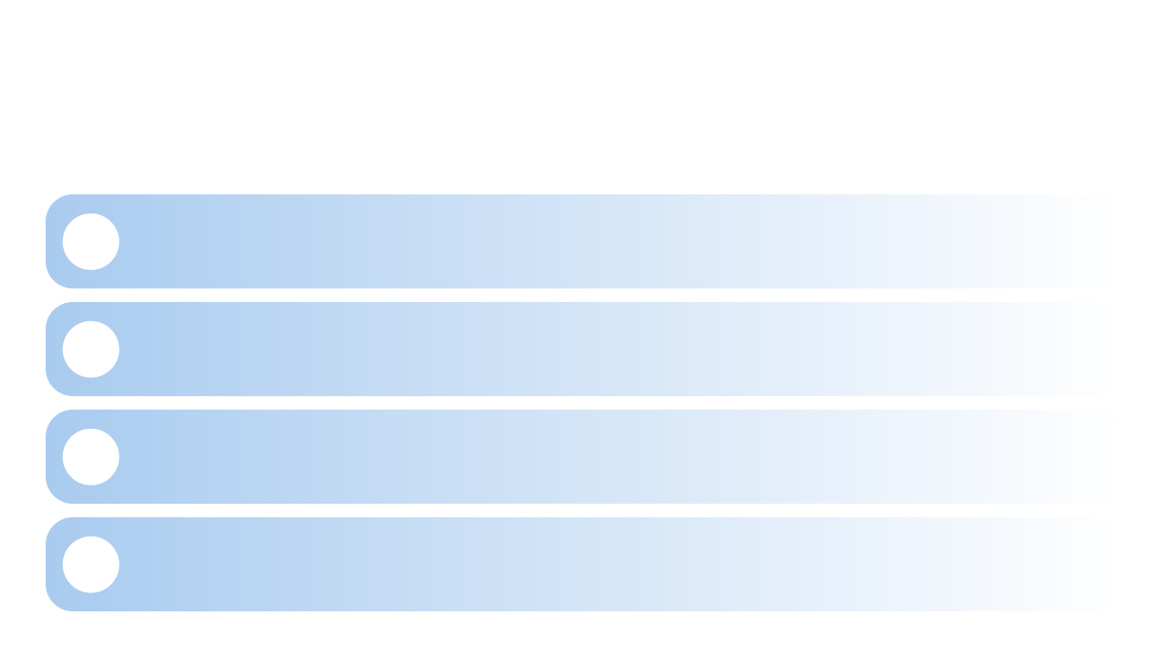




ПРЕДВАРИТЕЛЬНЫЙ ЭТАП
ЛЕКТОРИЙ
Приглашенные лекторы из епархии, преподаватели, учителя.
Актуальные темы по православной педагогике, Библии, истории православия,
СЕМИНАРЫ, КРУГЛЫЕ СТОЛЫ, МАСТЕР-КЛАССЫ
Участником может стать каждый учитель.
ЭКСКУРСИИ
Отдел экскурсий Томской епархии. Руководитель Кудинова Лариса Валерьевна.
ИТОГ – ПРОЕКТ УЧАСТНИКА КОНКУРСА
Публикация на сайте и соц.сетях, диплом регионального уровня.
7

Slide 8
Направления конкурса
Краеведение
Материалы, связанные с историей, культурой и традициями родного края.
Духовно-нравственное обучение и воспитание
Практики, формирующие ценностные ориентиры обучающихся.
Патриотическое воспитание
Проекты и методические разработки гражданско-патриотической направленности.
Православная педагогика
Опыт и подходы православной педагогики.
7

Slide 9
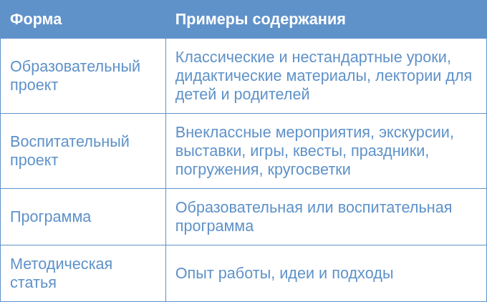

Выберите форму, которая точнее всего соответствует содержанию вашей разработки.
Формы конкурсных работ
8

Slide 10

Номинации и дипломы
Сертификаты получат
все участники
Проекты
Программа
Практика и статья
Признание
Лучший образовательный проект;
Лучший воспитательный проект.
Лучшая программа.
Лучший опыт работы;
Лучшая методическая статья.
По каждой номинации предусмотрены дипломы I, II и III степени.
9

Slide 11
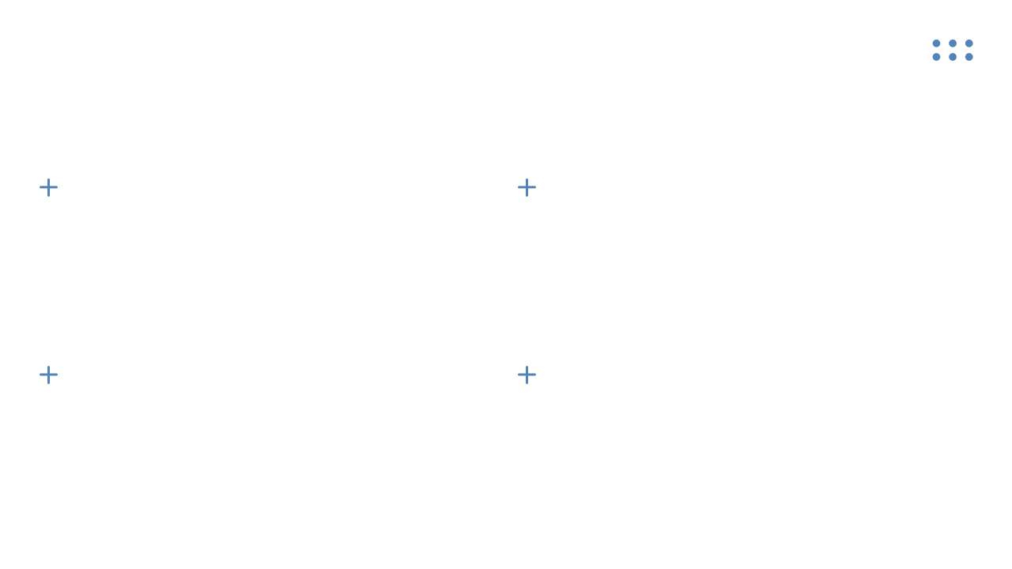
Критерии оценки
Содержание и ценности
Практическая значимость
Актуальность;
Соответствие традиционным духовно-нравственным ценностям российского народа.
Практическая результативность;
новые подходы и идеи.
Качество проработки
Методический инструментарий
Систематизированность изложения,
Понятное подробное методическое описание,
Глубина используемых технологий.
Использование техник и методик, ориентированных на продуктивную, активную деятельность учащихся.
10

Slide 12
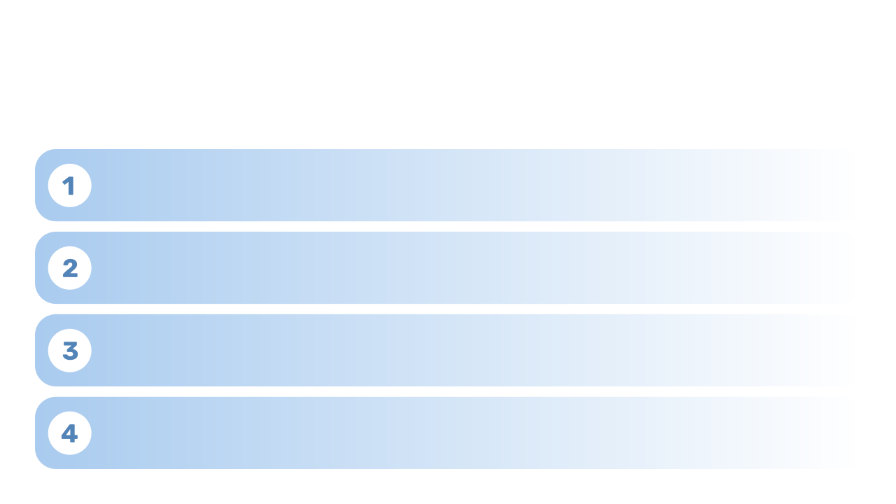
Как подать работу
Заполните заявку
Оформите заявку на участие в конкурсе.
Подпишите согласие
Приложите согласие на обработку персональных данных.
Оформляйте работы отдельно
Для каждой работы, если их несколько, требуется отдельная заявка.
Соблюдайте срок
Направьте работу не позднее даты на официальной странице конкурса; поздние работы участвуют в следующем потоке.
11

Slide 13

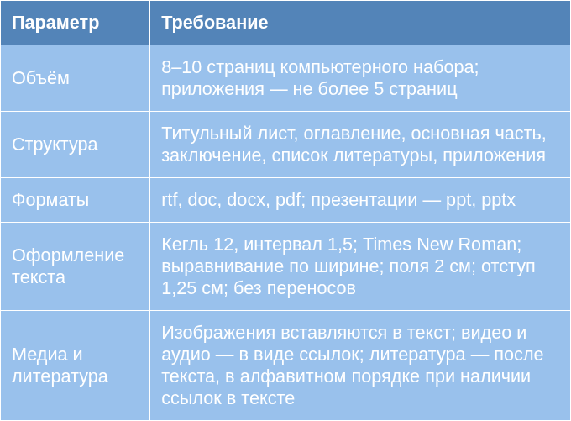
Требования к оформлению материалов
Положение о конкурсе
Материалы принимаются в электронном виде на русском языке.
12

Slide 14
Авторское право и публикация
Право на публикацию
Участник предоставляет организатору право на безвозмездную публикацию на информационной площадке, сайте гимназии и сайтах партнёров.
Ответственность автора
Подавая заявку, участник подтверждает авторство и права на публикацию работы; претензии третьих лиц урегулирует самостоятельно.
Отбор и редактура
Организатор вправе не принимать работы без объяснения причин, выборочно публиковать материалы и вносить редакторские и корректорские правки.
14

Slide 15

Вопросы и подача материалов
Заявки и конкурсные работы отправляются по почте : konkurs@gymn.tom.ru
Конкурсная площадка: vk.com/club230023915?from=groups

